Slide 1
Révision du SAGE
Commission locale de l’eau
Réunion du 17 mars 2025

Slide 2
Mise à jour des documents d’élaboration
Collecte des données finalisées dans sa globalité
Etat des lieux-Diagnostic :
  Rédaction en cours avec restructuration
    mise à jour des données & tableau de bord
    intégration des avancées (« bon état » des nappes captives)
    simplification pour le rendre plus accessible (à l’image des documents de synthèse du SAGE)
Prestation modernisation et harmonisation des illustrations :
  Illustrations techniques/conceptuels bien avancées
  Cartographies, graphiques, etc. en cours
Dématérialisation du tableau de bord – en cours

Slide 3
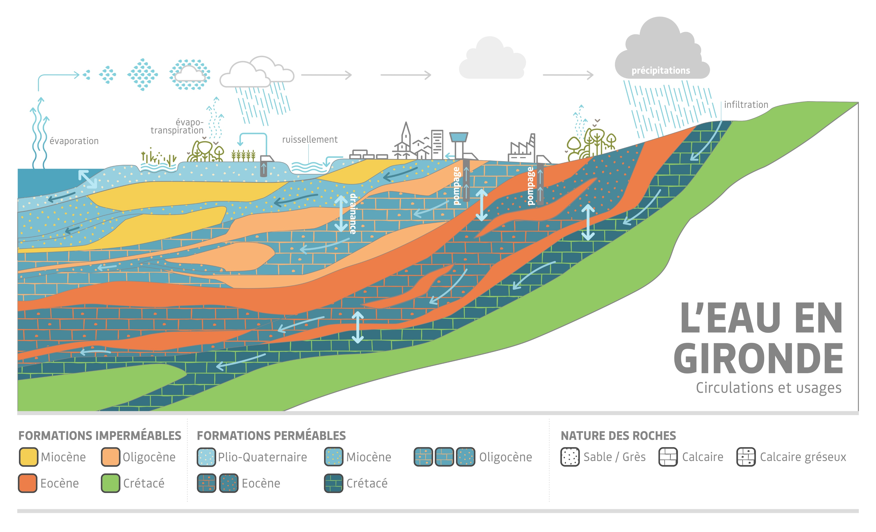

Slide 4
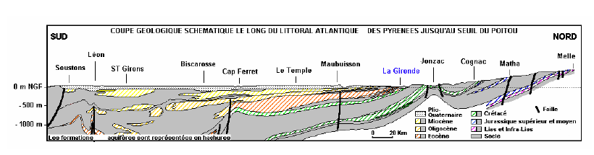
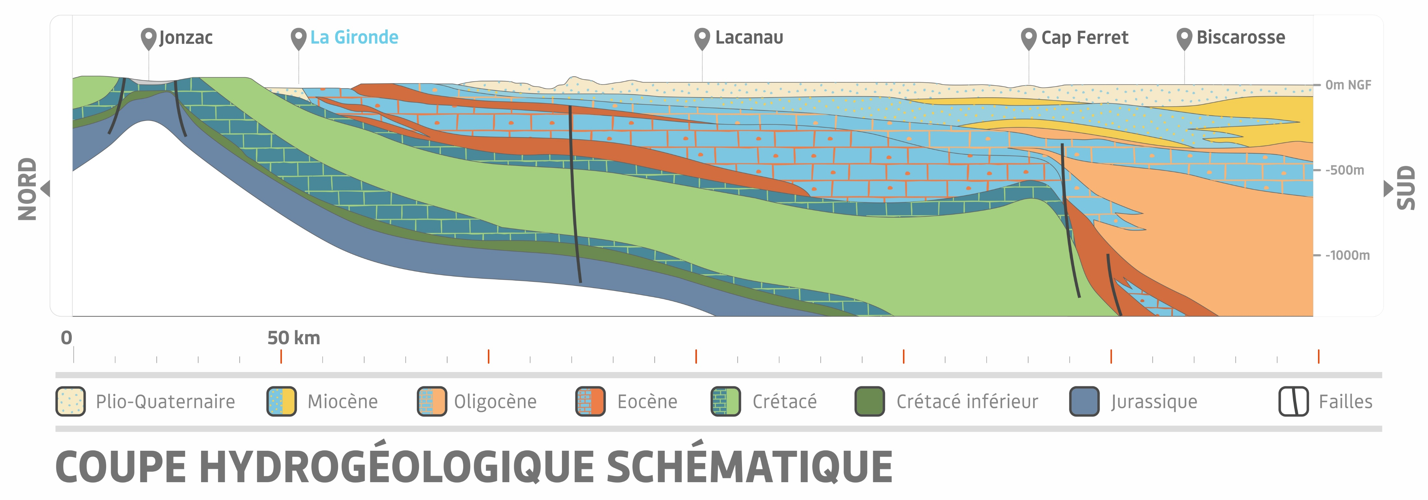
Evolution des illustrations

Slide 5
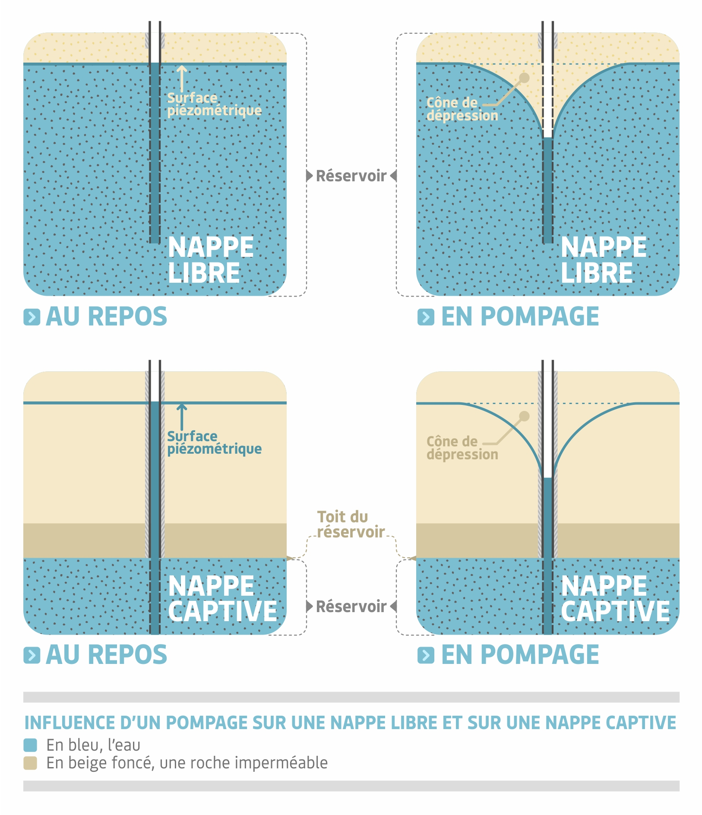
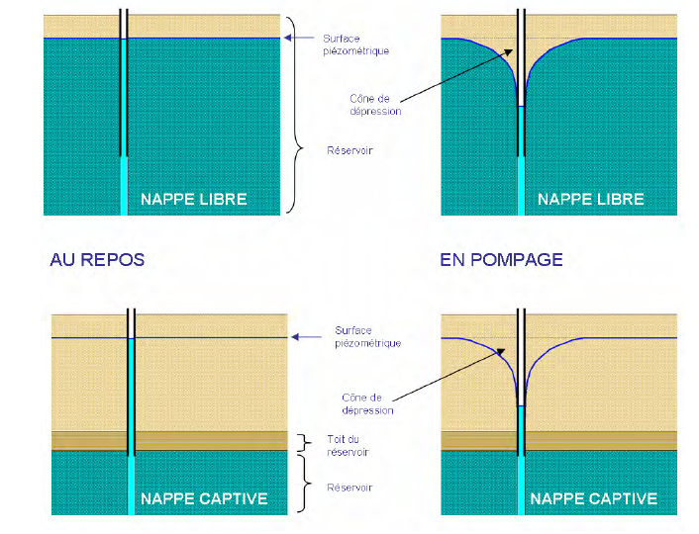
Evolution des illustrations

Slide 6
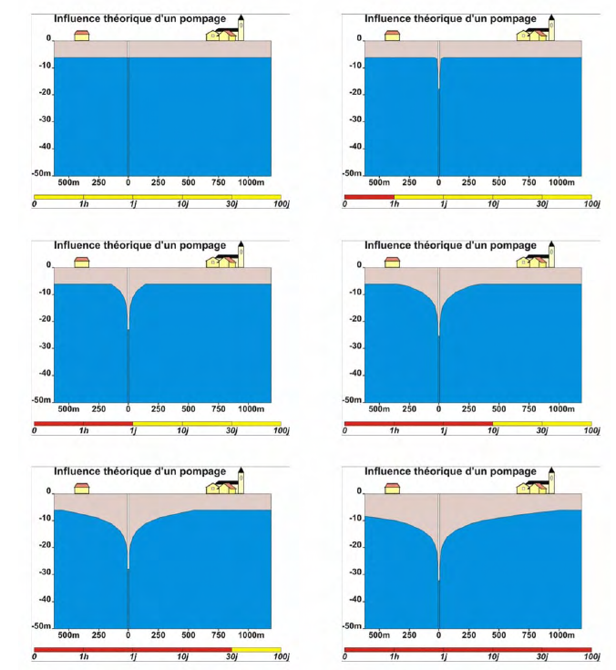
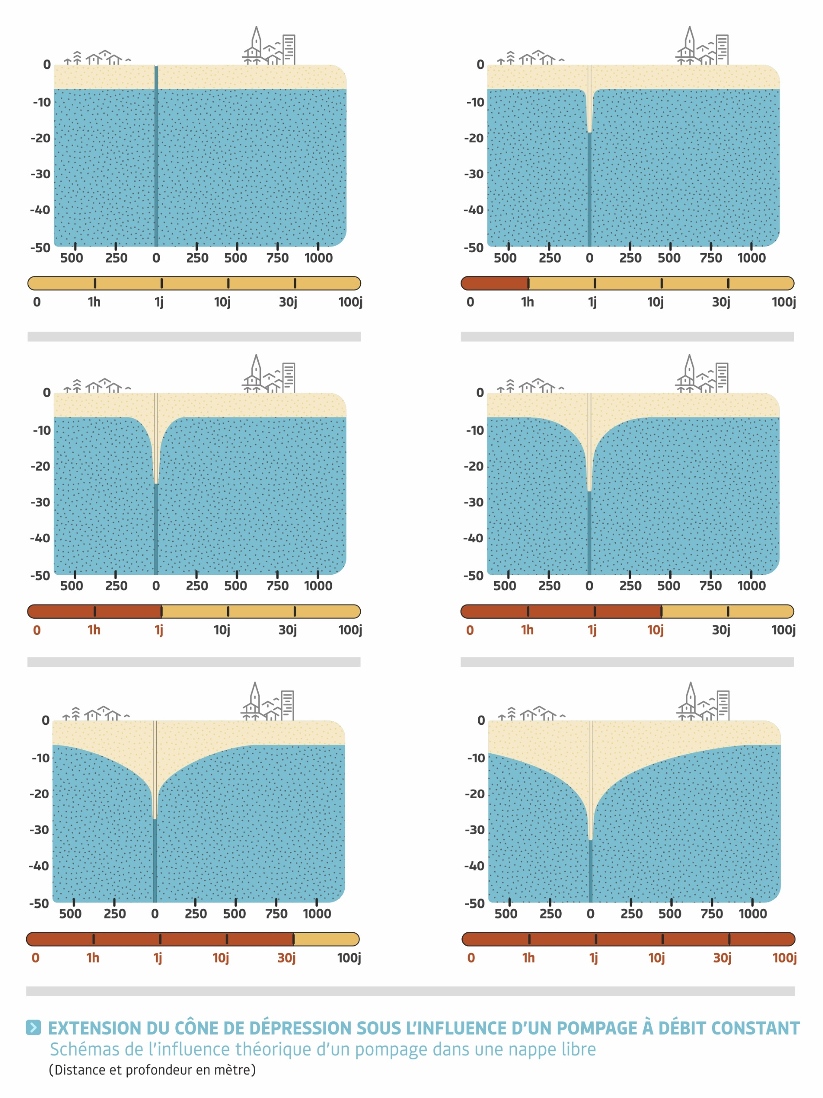
Evolution des illustrations

Slide 7
Révision des VMPO
Révision des VMPO de la Zone Littoral :
  UG Miocène Littoral, UG Campano-Maastrichtien Littoral, UG Cénomanien Littoral → pas de révision des VMPO
  UG Oligocène Littoral, UG Eocène supérieur Littoral, UG Eocène inférieur et moyen Littoral → consultation des services d’eau
En cours :
  Elaboration de nouveaux scénarios pour étudier les possibilités de réévaluation à la hausse des VMPO sur les UG Oligocène Littoral et Eocène Littoral → simulation à l’été
  Cas spécifique des UG Eocène Nord → besoin de distinction nappe libre/nappe captive → externalisation de l’étude
  Evaluation des VMPO de la Zone Sud

